Slide 1
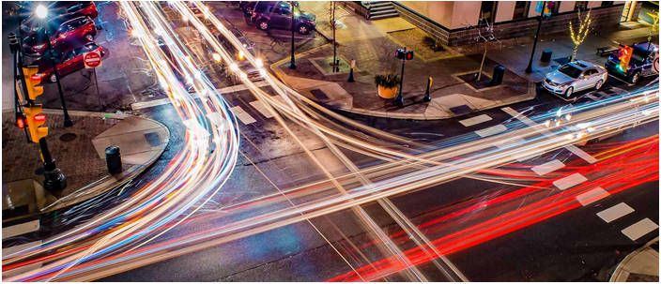
ARE DYNAMIC ROAD TRAFFIC SIMULATION
OPPISI Vincent KONE Daba DOUAR Lounes BOSS Félix

Slide 2
Présentation de notre projet Problématique Hypothèses Présentation détaillée du modèle Expérimentations réalisées Présentation des résultats obtenus & analyses Prise de recul sur notre modèle Conclusion

Slide 3
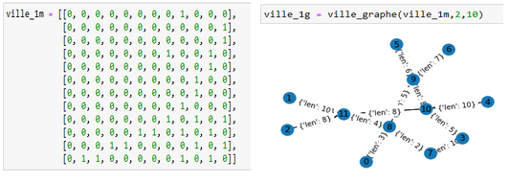
Première ville utilisée dans notre modèle

Slide 4
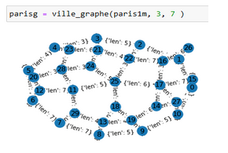
Deuxième ville utilisée dans notre modèle, correspondant à une représentation simplifiée de la ville de Paris

Slide 5
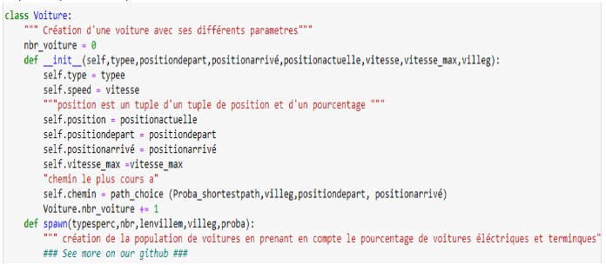

Slide 6
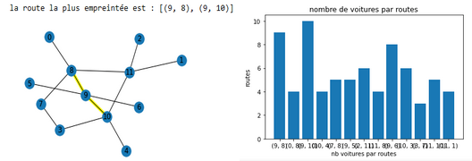
Expérimentations réalisées
1- Dans notre première ville, traversée par 30 voitures
(50% thermique, 50% électrique) :

Slide 7
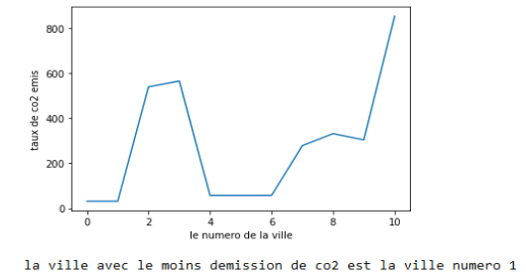
Expérimentation 1 (dans la ville 1) :
Nous prenons la ville d'origine, nous supprimons la ou les routes les plus
fréquentées et nous obtenons 10 nouvelles villes.
Nous regardons ensuite le modèle de ville avec le moins d'émissions de C02.

Slide 8
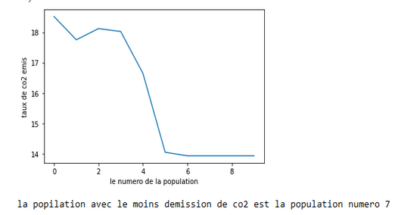
Expérimentation 2 (dans la ville 1) :
Nous modifions la probabilité de prendre le chemin le plus court, il varie entre 0,1
et 1, avec un pas de 0,1 à pour chaque population. La population 1 étant celle qui a
le moins de chance d obtenir le chemin le plus court et la population 10 celle où les
véhicules empruntent toujours le chemin le plus court.

Slide 9
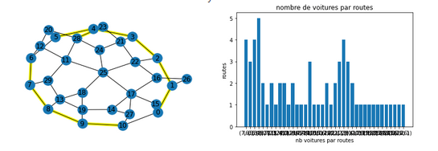
Expérimentations réalisées
2- Dans notre deuxième ville, modèle simplifié de Paris, traversée par 36 voitures
(50% thermique, 50% électrique) :

Slide 10
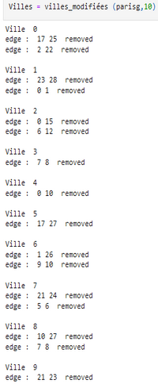
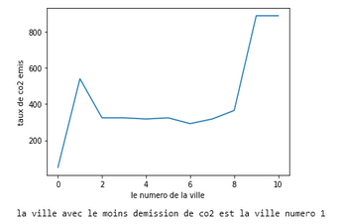
Expérimentation 1 (dans la ville 2) :
Nous prenons la ville d'origine, nous supprimons
la ou les routes les plus fréquentées et nous
obtenons 10 nouvelles villes.
Nous regardons ensuite le modèle de ville avec
le moins d'émissions de C02.

Slide 11
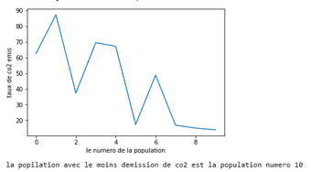
Expérimentation 2 (dans la ville 2) :
Nous modifions la probabilité de prendre le chemin le plus court, il varie entre 0,1
et 1, avec un pas de 0,1 à pour chaque population. La population 1 étant celle qui a
le moins de chance d obtenir le chemin le plus court et la population 10 celle où les
véhicules empruntent toujours le chemin le plus court.

Slide 13
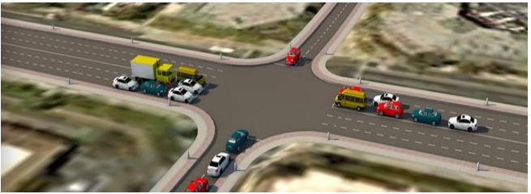
Conclusion :

